Slide 1
اللغة الاكدية
مقدمة في اللغات القديمة
كلية الاثار – قسم علم الاثار
مرحلة ثانية

Slide 2
لهجات اللغة الاكدية The Akkadian language accents
تفرعت اللغة الاكدية الى عدة لهجات مستخدمة في بلاد الرافدين و منها انتشرت الى مناطق اخرى ،
و تشتمل هذه اللهجات على :
أولآ : اللهجة الاكدية القديمة :
هي أقدم اللهجات الاكدية المدونة و عنها تفرعت جميع اللهجات الاخرى في العصور التالية للعصر الاكدي القديم ، و تظهر عليها التأثر الواضح باللغة السومرية و هي مليئة بالمفردات السومرية .
أستخدمت اللهجة الاكدية القديمة من قبل الاقوام الاكدية نفسها منذ هجراتها الى وسط جنوب بلاد الرافدين حتى نهاية عصر سلالة أور الثالثة .

Slide 3
نص مسماري أكدي من مدينة مرد

Slide 4
ثانيا : اللهجة البابلية :
و تفرعت هي الاخرى الى عدة لهجات و كتابات و تقسم الى :
اللهجة البابلية القديمة ( 2000 – 1500 ق.م. ) : أستخدمت في العصر البابلي القديم و تعتبر لهجة قياسية من ناحية اتباعها للقواعد الصحيحة و من أشهر نصوصها شريعة حمورابي و شريعة اشنونا .
2) اللهجة البابلية الوسيطة ( 1500 – 1000 ق.م. ) : أستخدمت في العصر البابلي الوسيط (الكاشي) و تمثل هذه اللهجة تطورا واضحا للغة الاكدية و انتشرت انتشارا واسعا في منطقة المشرق العربي ، و من أشهر نصوص هذه اللهجة نذكر نصوص الالاخ و أوغاريت و خاتوشا .

Slide 5
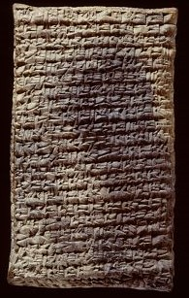
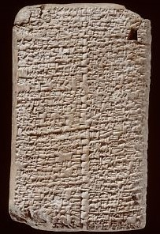
نصوص مسمارية البابلية

Slide 6
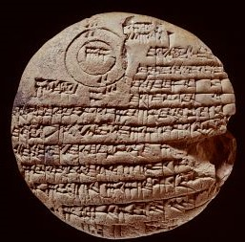
ج- اللهجة البابلية الحديثة ( 1000 – 626 ق.م. ) : بدأ ظهور اللغة الآرامية و تاثيراتها في هذه اللهجة .
د- اللهجة البابلية المتأخرة ( 626 ق.م. – القرن الاول الميلادي ) : ازداد فيها تاثير الآرامية و أصبح جليا و واضحا في القواعد و التعابير .

Slide 7
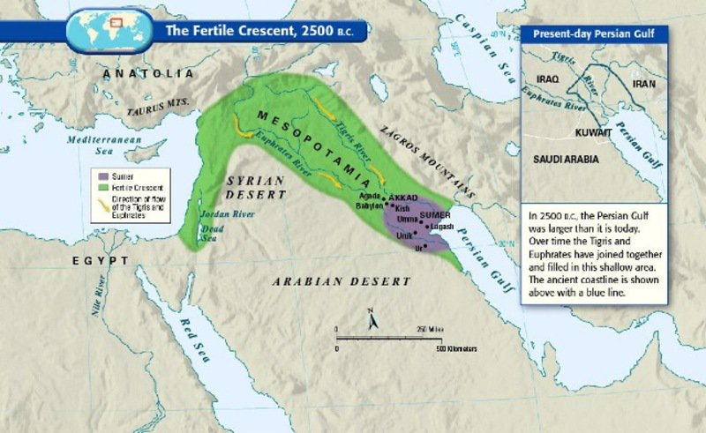

Slide 8
شكرا لحسن أصغائكم

